Slide 1

Московский государственный технический университет им. Н.Э. Баумана
Разработка программной системы
Удаленного управления файлами и
операционными системами
Руководитель: Малыхина О.Ю.
Разработал: Петрунин А.Р.

Slide 2

Цель дипломного проектирования
Разработка системы удаленного управления файлами и операционными системами для обеспечения эффективной и безопасной удаленной работы

Slide 3

Задачи выпускной квалификационной работы
Произвести анализ предметной области
Осуществить проектирование программного продукта
Разработать интерфейс
Определить экономическую эффективность

Slide 4






КЛИЕНТСКАЯ ЧАСТЬ
React
TypeScript
Библиотека для создания пользовательского интерфейса
Типизированный язык разработки, основанный на JavaScript
Инструментарий
СЕРВЕРНАЯ ЧАСТЬ
Fastify
Sequelize
Один из самых быстрых фреймворков для построения API
Инструмент для взаимодействия
c базой данных
ОСТАЛЬНОЕ
FirstVDS
PostgreSQL
Удобный и технологичный хостинг, VDS так и VPS серверов
Быстрая и удобная база данных

Slide 5
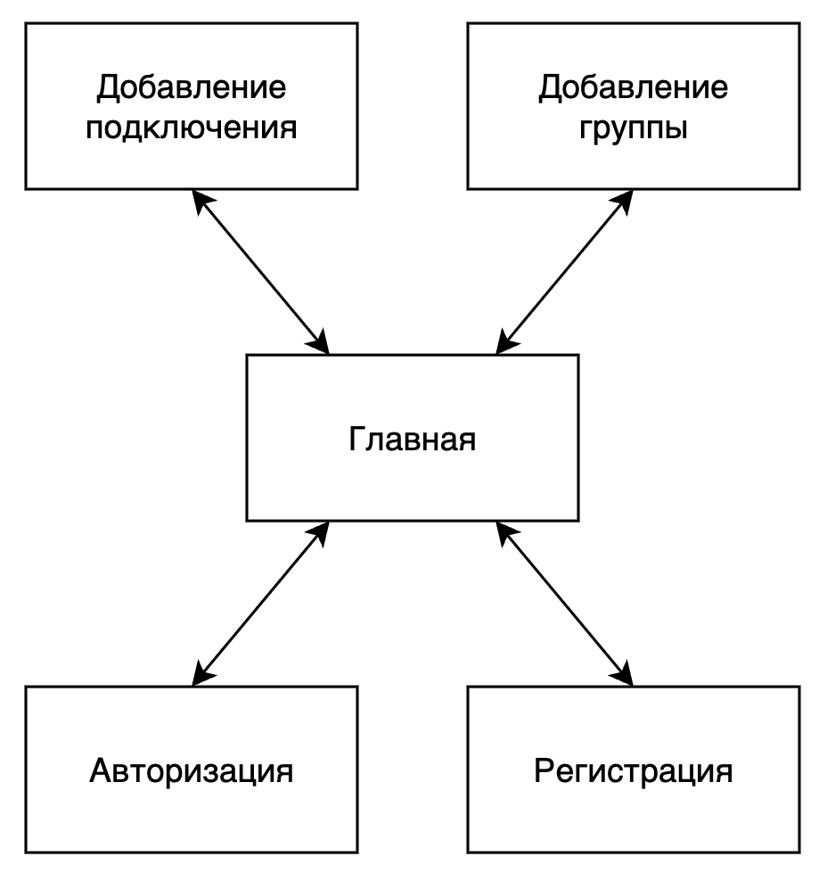
Структура программы

Slide 6
Функции
Авторизация
Регистрация
Позволяет пользователю войти использую его существующие данные
Позволяет пользователю зарегистрироваться в приложении
Создание группы
Создание соединений
Позволяет разделять соединения по группам, для удобства навигации
Основной функционал приложения, для подключения к серверам
Синхронизация данных
Продуманный интерфейс
Используя свою учетную запись, можно получить доступ к соединениям с любого устройства
Позволяет быстро ориентироваться в приложении

Slide 7
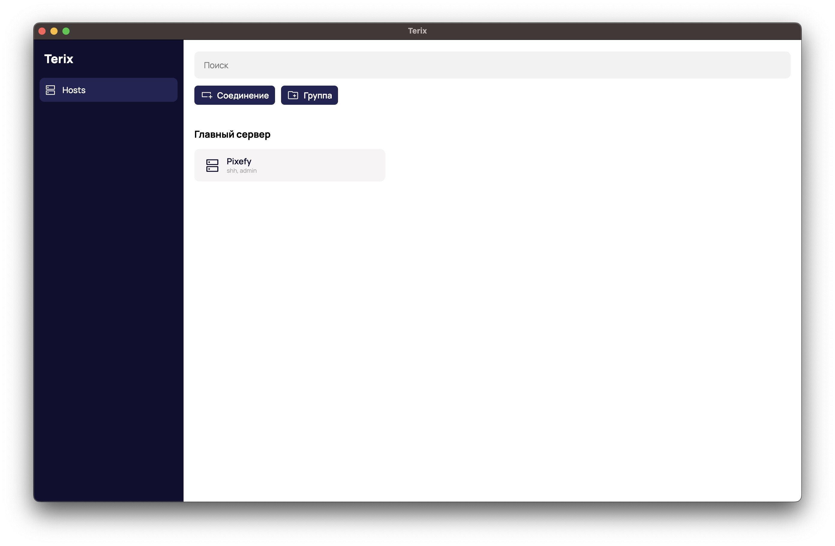
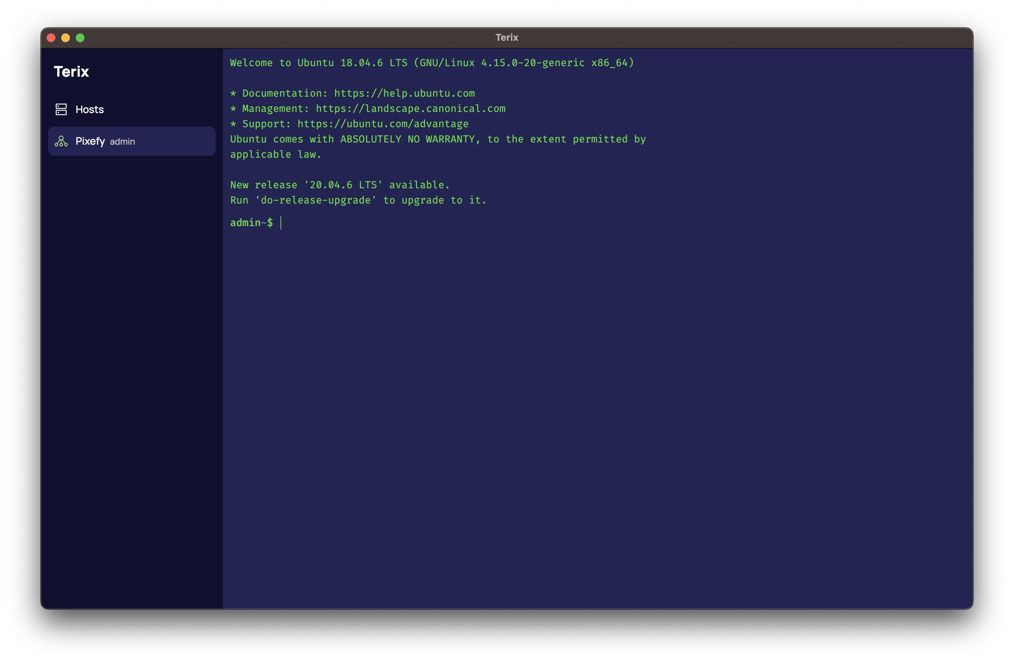
РЕЗУЛЬТАТ РАБОТЫ
Главный экран и консоль

Slide 8
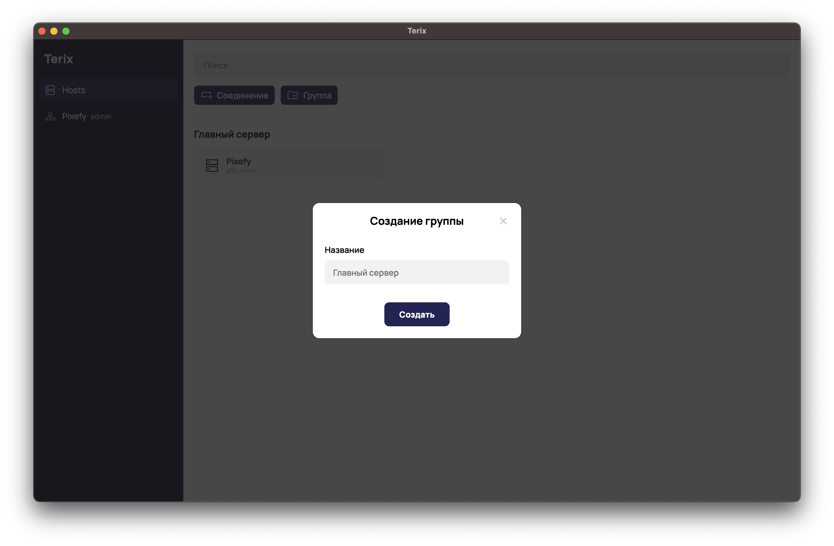
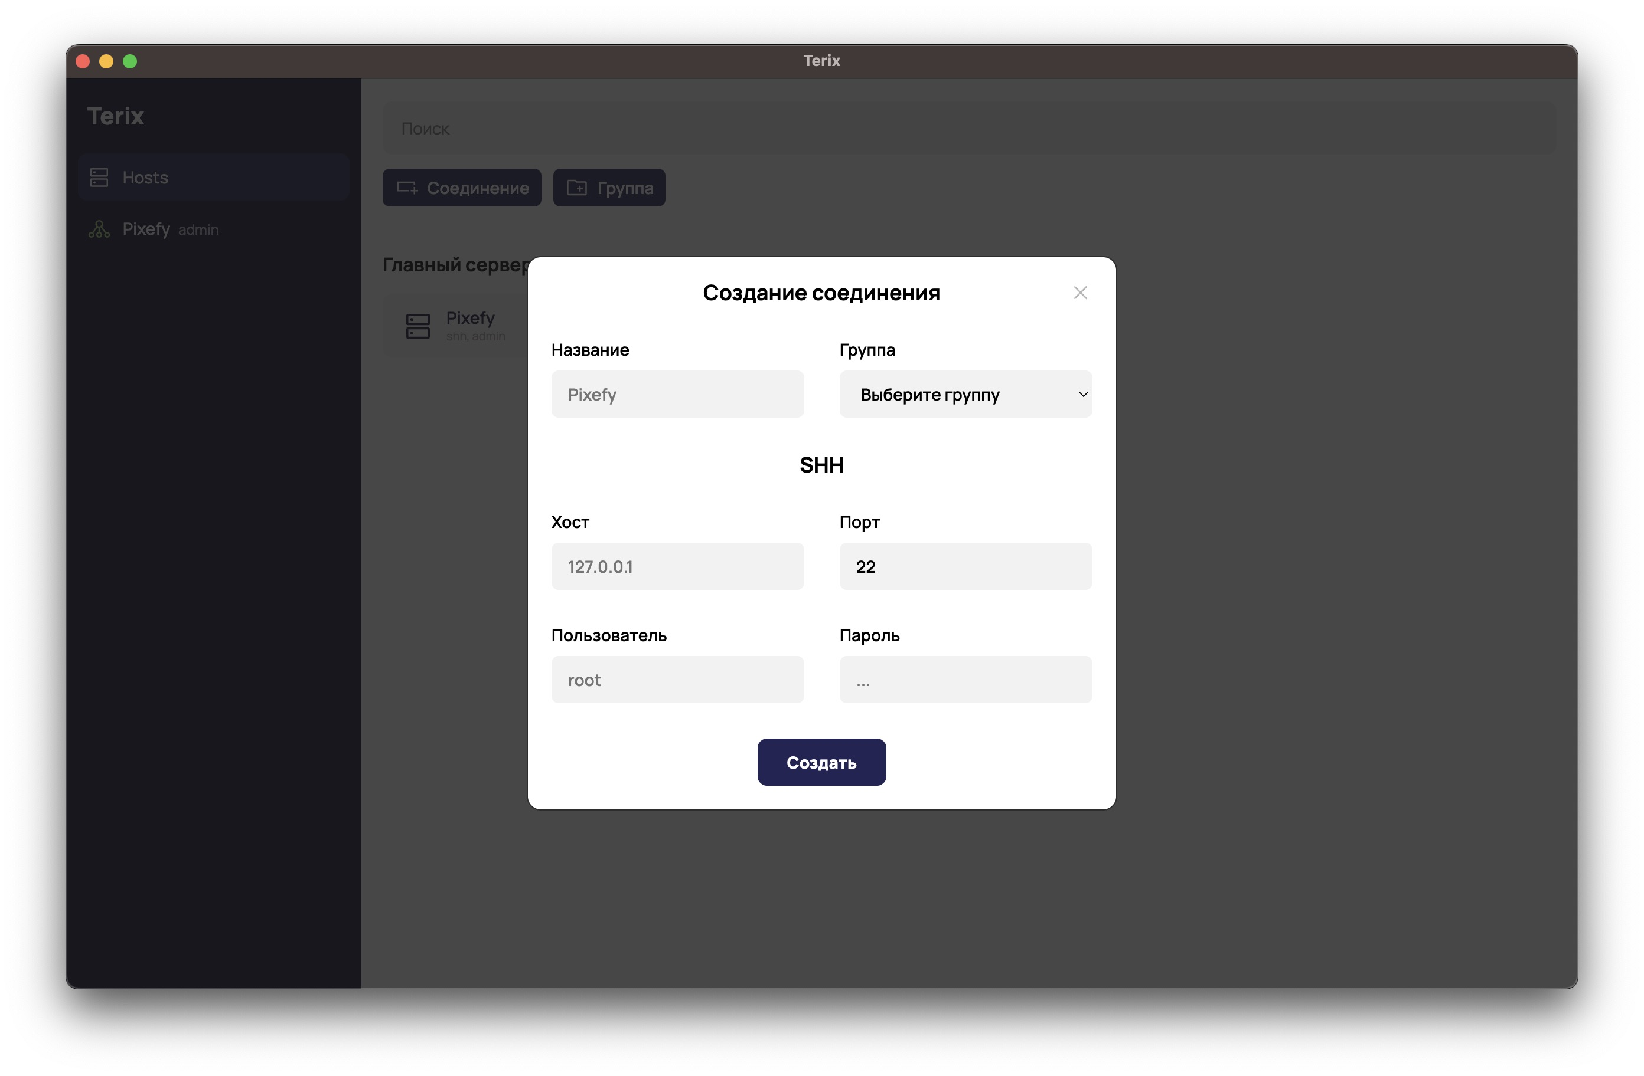
РЕЗУЛЬТАТ РАБОТЫ
Создание группы и соединения

Slide 9
Достоинства
Быстрое подключение и манипулирование файлами
Красивый и продуманный интерфейс
Доступ к данным и приложению с любого устройства
Безопасность и открытость

Slide 10
Экономическое обоснование
Трудоемкость общая составляет 124 часа

Slide 11
Экономическое обоснование
Себестоимость общая составляет 428834.76 руб.

Slide 12
Спасибо!
Петрунин А.Р.

